Slide 1
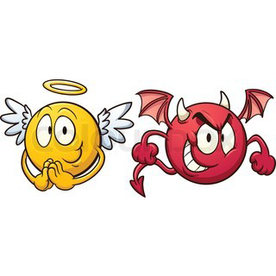
Antioxidanty vs. volné radikály
Souboj dobra a zla?
Jana Kubalová

Slide 2

Brainstorming
Volné radikály
Antioxidanty

Slide 3
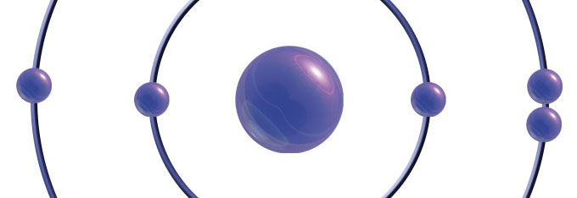
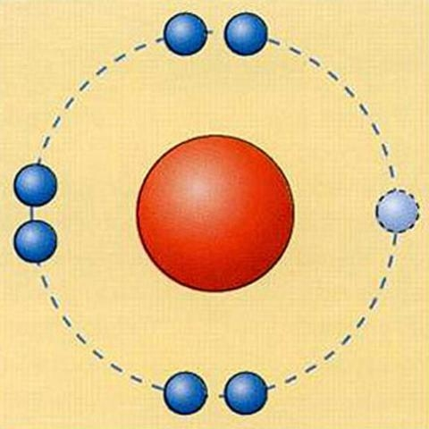
Volné radikály
jakákoliv molekula, atom nebo ion s nepárovými elektrony ve valenční vrstvě
vzniká z normální částice přijetím nebo ztrátou elektronu
schopný alespoň krátkodobé samostatné existence
vysoce reaktivní

Slide 4
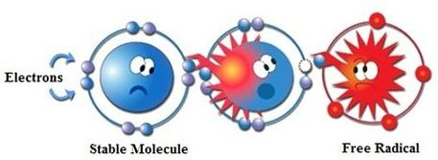
Řetězová reakce
snaha o stabilní konfiguraci→ párové seskupení elektronů
vytrhnutím elektronu z jiné struktury dojde ke stabilizaci původního volného radikálu, ale také vzniku nového radikálu → řetězová reakce
VR odebírají molekulám elektron (ztráta elektronu = oxidace), mají oxidační účinek
Notes:
Řetězová reakce – může dojít k poškození řady molekul

Slide 5
Volné radikály v lidském těle
Volné radikály
NE radikály
superoxid, O₂ ^{· -}
hydroxylový radikál, OH ·
peroxyl, ROO ·
alkoxyl, RO ·
hydroperoxyl, HO₂ ·
oxid dusnatý, NO .
oxid dusičitý, NO₂ .
peroxid vodíku, H₂O₂
kyselina chlorná, HClO
singletový kyslík, ¹O₂
peroxynitrit, ONOO –
atomy přechodných kovů (Fe, Cu)
ROS = reaktivní formy kyslíku
RNS = reaktivní formy dusíku
Notes:
Fe, Cu – snadno reagují s H₂O₂ za vzniku hydroxylového radikálu OH · (= Fentonova reakce)

Slide 6
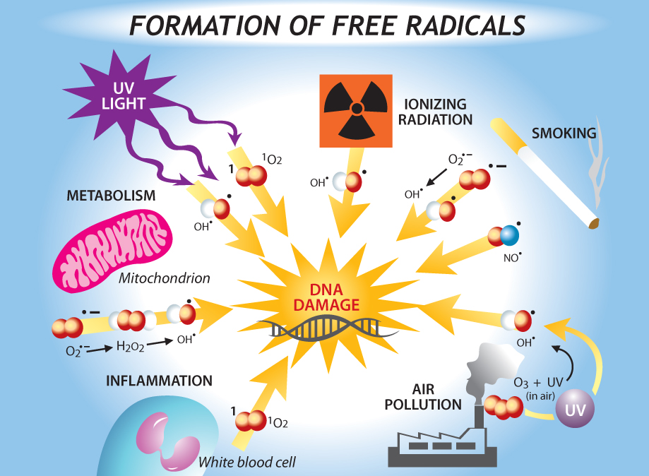
Volné radikály – dá se před nimi schovat?

Slide 7
Vznik volných radikálů
Exogenní příčiny
Endogenní příčiny (při metabolismu)
Ionizující záření
Kouření (1 cigareta = 10¹⁷ VR)
Vysoký obsah škodlivin ve vzduchu (tepelné elektrárny, průmysl, doprava)
UV záření
Strava (při tepelné úpravě, drcením, vlivem světla)
Rozpad fagocytů a makrofágů (záněty, popáleniny, septický stav)
Vznik k. močové (úrazy, nekrózy, pooperační stavy)
Vznik methemoglobinu (oxidovaná forma Fe³⁺ v Hb)
Hyperglykémie
Při svalovém výkonu na „kyslíkový dluh“
Notes:
Vykouření jedné cigarety = zatížení organismu 10¹⁷ VR

Slide 8
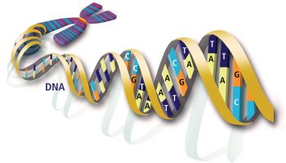
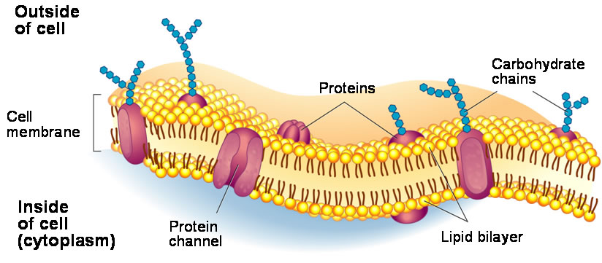
Oxidační ohrožení organismu
! Paradox – O₂ je nezbytný pro lidský život a zároveň způsobuje buňkám stres (oxidační)
Všechny biomolekuly organismu mohou být napadány volnými radikály a poškozovány oxidací
  Polynenasycené MK v lipidech buněčných membrán (lipoperoxidace) → může vést až k zániku buňky
  Proteiny a DNA (mutageneze a karcinogeneze)
Před negativními účinky VR je potřeba se bránit!

Slide 9
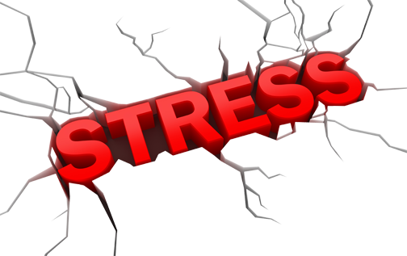
Oxidační stres
Organismus si vyvinul účinnou antioxidační ochranu proti působení volných radikálů
Za normálních okolností - rovnováha mezi vznikem a odstraňováním volných radikálů z organismu
Převaha jedné (VR) i druhé (antioxidační) složky vede k poruchám ohrožujícím organismus
Oxidační stres = nastává při převaze volných radikálů

Slide 10
Oxidační stres
Podílí se na patogenezi mnoha zánětlivých a degenerativních onemocnění
  Ateroskleróza
  Diabetes mellitus
  Hypertenze
  Chronické střevní záněty
  Zhoubné novotvary
  Alzheimerova choroba
  Parkinsonova choroba
Je podstatou fyziologického stárnutí → akumulace malých chyb systému antioxidační ochrany
Notes:
Podstatou stárnutí je neschopnost bránit oxidačnímu poškození a obnovovat důležité tělesné biomolekuly neomezeně dlouho.

Slide 11
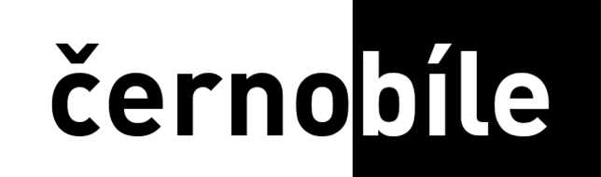
Nic není
Úplná eliminace volných radikálů není účelem antioxidační ochrany organismu
Volné radikály plní i řadu fyziologických funkcí
  Aktivované fagocyty produkují superoxid - proti mikrobům a při zánětlivé reakci
  Oxid dusnatý (NO) – má vazodilatační účinky
  Kyselina chlorná (vzniká z Cl⁻ a superoxidu) – zabíjení fagocytovaných mikroorganismů
  Spermie potřebují superoxid k narušení membrány vajíčka
Notes:
NO – jedovatý a na vzduchu nestabilní plyn

Slide 12

Spasí nás antioxidanty ve stravě?
Jsou antioxidanty ve stravě jediná možnost jak se ubránit před volnými radikály?
Zabrání vysoký příjem antioxidantů ve stravě rozvoji onemocnění?
Zpomalí vysoký příjem antioxidantů ve stravě proces stárnutí?

Slide 13
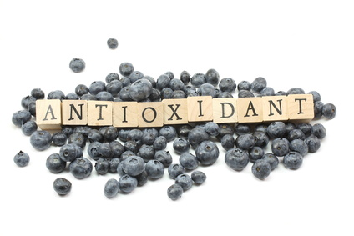
Antioxidanty
Definice
  Látky schopné zastavit řetězovou radikálovou reakci
  Látky „neutralizující“ volné radikály
ALE antioxidační ochrana lidského těla je mnohem komplexnější
  Anatomické uspořádání (reguluje hladinu O₂ ve tkáních)
  Antioxidační enzymy (superoxiddizmutáza, kataláza, glutathionperoxidáza)
  Antioxidační substráty (gluthation, bilirubin, k. močová)
  Regulace metabolismu Fe a Cu (vazba těchto kovů na specializované proteiny)
  Antioxidanty ze stravy (vit. C, vit. E, β-karoten, Se)
  Stresová reakce aneb „co tě nezabije, to tě posílí“ (oxidační stres zvyšuje odolnost k dalšímu oxidačnímu stresu)
  Systém zajišťující reparaci DNA a proteinů

Slide 14

Antioxidační ochranný systém
Primární - inhibice tvorby nadměrného množství volných radikálů
Sekundární - odstraňování již vzniklých volných radikálů
Terciární - reparace poškozených biomolekul působením volných radikálů
Zametače, vychytávače = „scavenger“

Slide 15
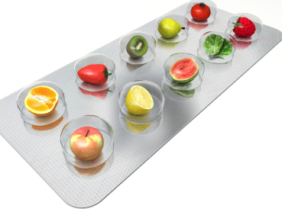
Antioxidanty
Vitamin C
  Suplementace u normálně živených zdravých lidí nepřináší žádné měřitelné změny
  U kuřáků (zátěž respiračního traktu oxidanty z cigaretového kouře) – suplementace snižuje markery lipoperoxidace (ale nemá vliv na karcinogenitu kouření)
Vitamin E (tokoferol, nejúčinnější α-tokoferol)
  Hlavní funkce v těle - ochrana membrán a lipoproteinů před lipoperoxidací
  Deficit málo častý (jen při poruše střevní absorpce tuků, u nezralých novorozenců)
  Při normální hladině v krvi - nebyl prokázán pozitivní význam jeho suplementace
Notes:
Vit. C nemůže syntetizovat: člověk, primáti, netopýři a morčata

Slide 16
Antioxidanty
Selen
  Je důležitou součástí mnoha antioxidačních enzymů
  Příjem v potravě závisí na jeho obsahu v půdě
  Suplementace nemá prokazatelný efekt, ale není ani riziková
β-karoten (provitamin A)
  Antioxidační působení v kůži – zháší singletový kyslík po UV ozáření
  ! Výsledky studií ukázaly, že suplementace β-karotenu u kuřáků zvyšuje riziko rozvoje rakoviny plic (riziková skupina – ženy kuřačky suplementující β-karoten kvůli opálení)
Notes:
Jednou z možností jak výsledky těchto studií vysvětlit – inhibice příjmu jiných, možná více protektivních karotenoidů z diety (ovoce a zeleniny) β-karotenem.

Slide 17
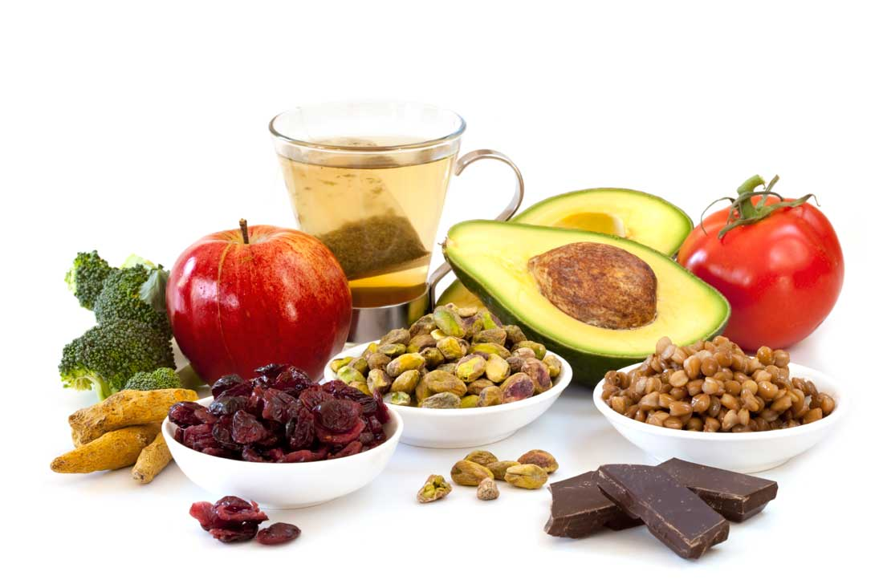
A co konzumace ovoce a zeleniny?
Na rozdíl od konzumace izolovaných antioxidantů má prokazatelně příznivý účinek na lidské zdraví
Snižuje riziko kardiovaskulárních onemocnění, diabetu a některých typů nádorových onemocnění
Předpokládá se podstatná úloha tzv. nenutritivních látek s biologickými účinky (retinoidy, flavonoidy, karotenoidy a další rostlinné fenoly s antioxidačními vlastnostmi)
  obsaženy také v červeném víně, zeleném čaji, kávě, čokoládě, luštěninách, a různém druhu koření (př. kurkuma)

Slide 18
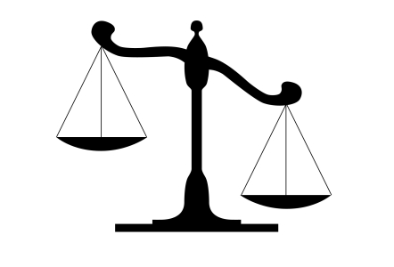
Děkuji za pozornost!
Použité zdroje:
Hlúbik, P.: Antioxidanty v klinické praxi, Interní medicína pro praxi, 2006, 2, 79
Pláteník, J.: Volné radikály, antioxidanty a stárnutí, Interní medicína pro praxi, 2009, 11, 30
Racek, J.: Oxidační stres a možnosti jeho ovlivnění, Galén, 2003

